Slide 1
Messe du 19 juillet 2026
16° dimanche du temps ordinaire
Année A

Slide 2
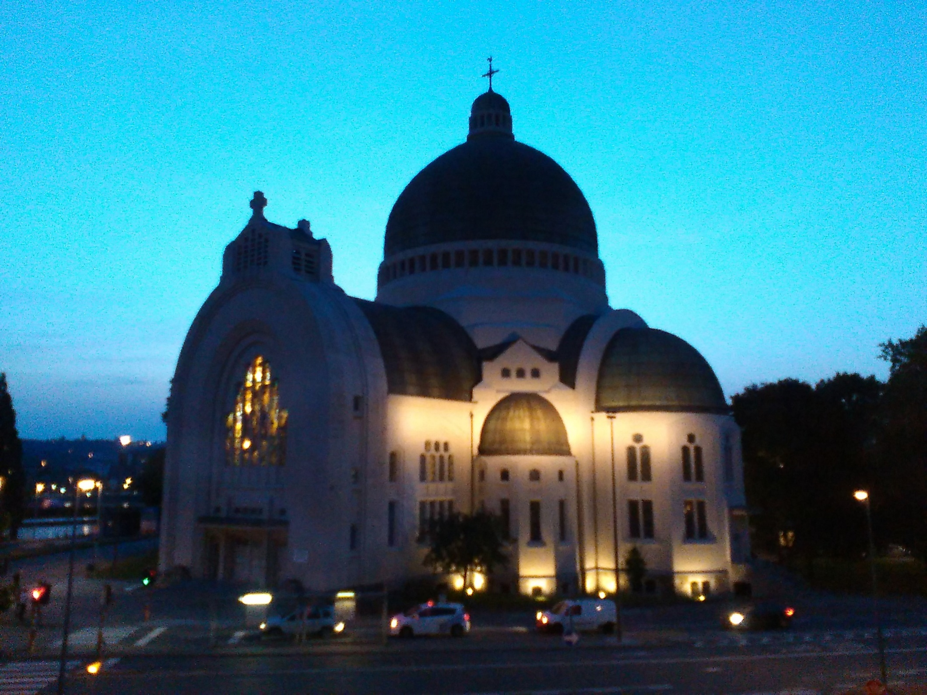

Slide 3
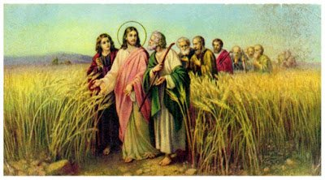

Slide 4
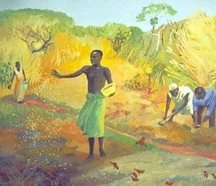

Slide 5
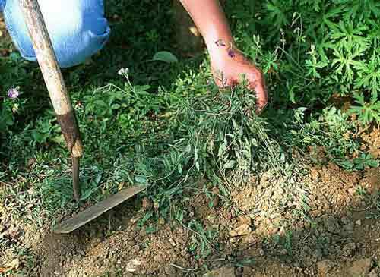

Slide 6
Viens et Vois
Paroles : Pierre-Michel Gambarelli. Musique : Gaëtan de Courrèges.
Refrain :
Viens - - et vois
Peuple de la terre,
Viens - - et vois
Les merveilles de Dieu…
Viens - - et vois,
Peuple de lumière,
Viens - - et vois
Lʼespérance de Dieu

Slide 7
1. Avec toi, Seigneur,
nous irons au bout de nos déserts,
Avec toi, Seigneur,
nous ferons le tour de lʼunivers.
Tu nous tends la main :
nous suivrons tes pas,
Toi, le vrai chemin,
dis-nous où tu vas…

Slide 8
Refrain :
Viens - - et vois
Peuple de la terre,
Viens - - et vois
Les merveilles de Dieu…
Viens - - et vois,
Peuple de lumière,
Viens - - et vois
Lʼespérance de Dieu

Slide 9
2. Avec toi, Seigneur,
nous serons les grains
dʼun champ de blé,
Avec toi, Seigneur,
nous aurons le monde à rassembler.
Tu nous tends la main :
nous suivrons tes pas,
Toi, le vrai chemin,
dis-nous où tu vas…

Slide 10
Refrain :
Viens - - et vois
Peuple de la terre,
Viens - - et vois
Les merveilles de Dieu…
Viens - - et vois,
Peuple de lumière,
Viens - - et vois
Lʼespérance de Dieu

Slide 11
3. Avec toi, Seigneur,
nous saurons veiller
quand vient le soir,
Avec toi, Seigneur,
nous pourrons oser
un cri dʼespoir.
Tu nous tends la main :
nous suivrons tes pas,
Toi, le vrai chemin,
dis-nous où tu vas…

Slide 12
Refrain :
Viens - - et vois
Peuple de la terre,
Viens - - et vois
Les merveilles de Dieu…
Viens - - et vois,
Peuple de lumière,
Viens - - et vois
Lʼespérance de Dieu

Slide 13
4. Avec toi, Seigneur,
nous irons aux sources
du futur,
Avec toi, Seigneur,
nous ferons des brèches dans nos murs.
Tu nous tends la main :
nous suivrons tes pas,
Toi, le vrai chemin,
dis-nous où tu vas…

Slide 14
Refrain :
Viens - - et vois
Peuple de la terre,
Viens - - et vois
Les merveilles de Dieu…
Viens - - et vois,
Peuple de lumière,
Viens - - et vois
Lʼespérance de Dieu

Slide 15
5. Avec toi, Seigneur,
nous serons le pain
de lʼunité,
Avec toi, Seigneur,
nous aurons le monde à inventer.
Tu nous tends la main :
nous suivrons tes pas,
Toi, le vrai chemin,
dis-nous où tu vas…

Slide 16
Refrain :
Viens - - et vois
Peuple de la terre,
Viens - - et vois
Les merveilles de Dieu…
Viens - - et vois,
Peuple de lumière,
Viens - - et vois
Lʼespérance de Dieu

Slide 17
6. Avec toi, Seigneur,
nous saurons rêver
notre avenir,
Avec toi, Seigneur,
nous pourrons en frères nous unir.
Tu nous tends la main :
nous suivrons tes pas,
Toi, le vrai chemin,
dis-nous où tu vas…

Slide 18
Refrain :
Viens - - et vois
Peuple de la terre,
Viens - - et vois
Les merveilles de Dieu…
Viens - - et vois,
Peuple de lumière,
Viens - - et vois
Lʼespérance de Dieu

Slide 21
MESSE « A TOI, DIEU, LA LOUANGE » (AL 201)
Kyrie.
Seigneur, prends pitié.
Seigneur, prends pitié.
Ô Christ, prends pitié.
Ô Christ, prends pitié.
Seigneur, prends pitié.
Seigneur, prends pitié.

Slide 23
MESSE « A TOI, DIEU, LA LOUANGE (AL 201)
Gloria
Gloire à Dieu, paix aux hommes,
joie du ciel sur la terre !
Gloire à Dieu, paix aux hommes,
joie du ciel sur la terre !
Nous te louons, nous te bénissons,
nous t’adorons,
Nous te glorifions, nous te rendons grâce,
Pour ton immense gloire,
Seigneur Dieu, Roi du ciel,
Dieu le Père tout-puissant.
Seigneur, Fils unique, Jésus Christ,
Seigneur Dieu, Agneau de Dieu,
Le Fils du Père ;
Toi qui enlèves le péché du monde,
Prends pitié de nous ;

Slide 24
Toi qui enlèves le péché du monde,
reçois notre prière;
Toi qui es assis à la droite du Père,
prends pitié de nous.
Car toi seul es saint,
Toi seul es Seigneur,
Toi seul es le Très-Haut : Jésus-Christ,
avec le Saint-Esprit
dans la gloire de Dieu le Père.
Amen.
Refrain
Gloire à Dieu, paix aux hommes,
joie du ciel sur la terre !
Gloire à Dieu, paix aux hommes,
joie du ciel sur la terre !

Slide 26
Psaume 85.
TOI QUI ES BON ET QUI PARDONNES,
ÉCOUTE MA PRIÈRE, SEIGNEUR.
1. Toi qui es bon et qui pardonnes,
plein d’amour pour tous ceux qui t’appellent,
écoute ma prière, Seigneur,
entends ma voix qui te supplie.
2. Toutes les nations, que tu as faites,
viendront se prosterner devant toi,
car tu es grand et tu fais des merveilles,
toi, Dieu, le seul.
3. Toi, Seigneur, Dieu de tendresse
et de pitié, lent à la colère,
plein d’amour et de vérité!
Regarde vers moi, prends pitié de moi.

Slide 28

Alléluia, Alléluia, Alléluia !
J’écoute ce que dit le Seigneur,
Alléluia !
Ce qu’il dit, c’est la paix
pour son peuple et ses fidèles !
Alléluia, Alléluia, Alléluia !

Slide 30
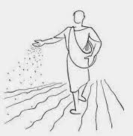

Slide 31
« SYMBOLE DES APÔTRES »
Je crois en Dieu, le Père tout-puissant,
Créateur du ciel et de la terre.
Et en Jésus Christ, son fils unique,
notre Seigneur,
qui a été conçu du Saint Esprit,
est né de la Vierge Marie,
a souffert sous Ponce Pilate,
a été crucifié, est mort et a été enseveli,
est descendu aux enfers,
le troisième jour est ressuscité des morts,
est monté aux cieux,
est assis à la droite de Dieu
le Père tout-puissant,
d’où il viendra juger les vivants et les morts.
Je crois en l’Esprit Saint,
à la sainte Église catholique,
à la communion des saints,
à la rémission des péchés,
à la résurrection de la chair,
à la vie éternelle.
Amen

Slide 33
INTENTIONS
Ô Seigneur,
dans mon cœur, je t’écoute,
Ta parole est une lampe sur ma route

Slide 35
ÉCOUTE LA VOIX DU SEIGNEUR
1. Écoute la voix du Seigneur,
Prête l'oreille de ton cœur.
Qui que tu sois ton Dieu t'appelle,
Qui que tu sois, Il est ton Père
REFRAIN
Toi qui aimes la vie,
O Toi qui veux le bonheur,
Réponds en fidèle ouvrier
de sa très douce volonté.
Réponds en fidèle ouvrier
de l'Évangile et de sa Paix.
2. Écoute la voix du Seigneur,
Prête l'oreille de ton cœur.
Tu entendras que Dieu fait grâce,
Tu entendras l'Esprit d'audace.

Slide 36
REFRAIN
Toi qui aimes la vie,
O Toi qui veux le bonheur,
Réponds en fidèle ouvrier
de sa très douce volonté.
Réponds en fidèle ouvrier
de l'Évangile et de sa Paix.
3- Écoute la voix du Seigneur,
Prête l'oreille de ton cœur.
Tu entendras crier les pauvres,
Tu entendras gémir ce monde.
4. Écoute la voix du Seigneur,
Prête l'oreille de ton cœur.
Tu entendras grandir l'Eglise,
Tu entendras sa paix promise.

Slide 37
REFRAIN
Toi qui aimes la vie,
O Toi qui veux le bonheur,
Réponds en fidèle ouvrier
de sa très douce volonté.
Réponds en fidèle ouvrier
de l'Évangile et de sa Paix.
5. Écoute la voix du Seigneur
Prête l'oreille de ton cœur.
Qui que tu sois, fais-toi violence,
Qui que tu sois, rejoins ton frère.

Slide 38
REFRAIN
Toi qui aimes la vie,
O Toi qui veux le bonheur,
Réponds en fidèle ouvrier
de sa très douce volonté.
Réponds en fidèle ouvrier
de l'Évangile et de sa Paix.

Slide 40
SAINT, LE DIEU DE L’UNIVERS (C178)
Saint est le Seigneur,
le Dieu de l’univers,
Hosanna au plus haut des cieux ! Hosanna au plus haut des cieux !
Le ciel et la terre sont remplis
de ta gloire,
Hosanna au plus haut des cieux ! Hosanna au plus haut des cieux !
Qu’il soit béni au nom du Seigneur,
Celui qui est, qui était et qui vient.
Hosanna au plus haut des cieux ! Hosanna au plus haut des cieux !

Slide 42
TU AS CONNU LA MORT (C 89)
Tu as connu la mort,
tu es ressuscité,
et tu reviens encore,
pour nous sauver.
Viens Seigneur,
nous T’aimons,
viens Seigneur,
nous T’attendons.

Slide 44
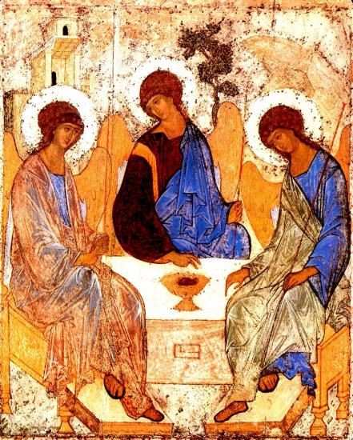

Slide 45
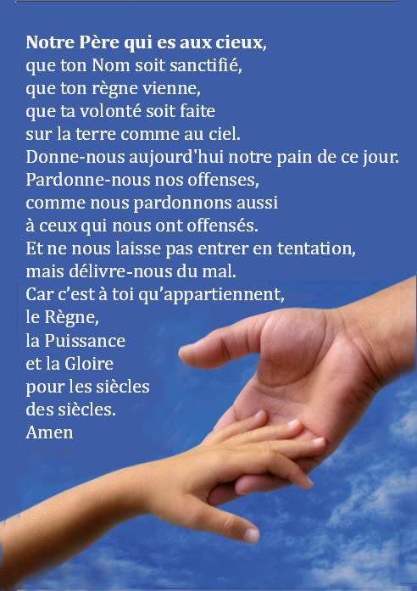

Slide 46
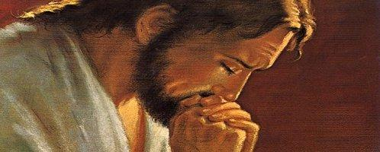

Slide 47
PRIÈRE POUR LA PAIX
Seigneur Jésus Christ, tu as dit à tes apôtres :
« Je vous laisse la paix, je vous donne ma paix » ,
ne regarde pas nos péchés
mais la foi de ton Église :
pour que ta volonté s’accomplisse,
donne-lui toujours cette paix,
et conduis-la vers l’unité parfaite,
Toi qui règnes pour les siècles des siècles.
Amen

Slide 48
MESSE A TOI, DIEU, LA LOUANGE
AGNUS DEI (AL 201)
1 et 2 : Agneau de Dieu,
Agneau de Dieu,
Toi qui enlèves les péchés
du monde.
Prends pitié de nous.
3. Agneau de Dieu
Agneau de Dieu,
Toi qui enlèves les péchés
du monde.
Donne-nous la Paix.

Slide 50
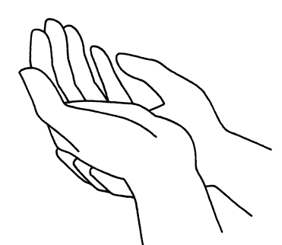
Nous demandons la grâce de l’Esprit Saint pour
faire grandir en nous la vie.

Slide 51

Parabole de l'ivraie et du bon grain :
« La patience
est la profondeur de l'amour »

Slide 53
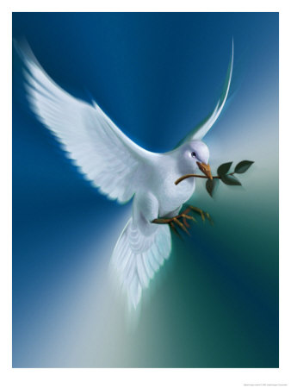

Slide 54
Le Seigneur nous a aimés D 108
1 - Le Seigneur nous a aimés
comme on n'a jamais aimé.
Il nous guide chaque jour
comme une étoile dans la nuit
Quand nous partageons le pain,
il nous donne son amour.
C'est le pain de l'amitié,
le pain de Dieu.
Refrain :
C'est mon corps :
prenez et mangez !
C'est mon sang : prenez et buvez !
Car je suis la vie et je suis l'amour,
O Seigneur,
emporte-nous dans ton amour !

Slide 55
2 - Le Seigneur nous a aimés
comme on n'a jamais aimé.
Pour les gens de son village,
c'est le fils du charpentier,
il travaille de ses mains
comme font tous ses amis :
il connaît le dur labeur
de chaque jour.
Refrain :
C'est mon corps :
prenez et mangez !
C'est mon sang : prenez et buvez !
Car je suis la vie et je suis l'amour,
O Seigneur,
emporte-nous dans ton amour !

Slide 56
3 - Le Seigneur nous a aimés
comme on n'a jamais aimé.
son amour était si grand
qu'il en mourut sur une croix
Son amour était si fort
qu'il triompha de la mort,
il sortit de son tombeau libre et vainqueur.
Refrain :
C'est mon corps :
prenez et mangez !
C'est mon sang : prenez et buvez !
Car je suis la vie et je suis l'amour,
O Seigneur,
emporte-nous dans ton amour !

Slide 57
4 - Le Seigneur nous a aimés
comme on n'a jamais aimé.
il rassemble tous les hommes
et les fait vivre de sa vie,
et tous les chrétiens du monde
sont les membres de son corps,
rien ne peut les séparer
de son amour.
Refrain :
C'est mon corps :
prenez et mangez !
C'est mon sang : prenez et buvez !
Car je suis la vie et je suis l'amour,
O Seigneur,
emporte-nous dans ton amour !

Slide 59
Habite enfin nos cœurs
(Gall/Alexeef/Cristal Music)
REFRAIN :
Habite enfin nos cœurs
des silences de ta parole,
La présence de ton amour
fera naître la paix !
Habite enfin nos cœurs
des silences de ta parole,
La présence de ton amour
fera naître la paix !

Slide 60
1.
Tu es celui que mon
cœur cherche,
Mon âme a soif de toi !
Seigneur, remplis ma vie
De ce feu
qui ne s'éteint pas !

Slide 61
REFRAIN :
Habite enfin nos cœurs
des silences de ta parole,
La présence de ton amour
fera naître la paix !
Habite enfin nos cœurs
des silences de ta parole,
La présence de ton amour
fera naître la paix !

Slide 62
2.
En toi, nous
avons vu l'amour,
Et nous y avons cru.
Seigneur, fais de ma vie
Le visage de ton amour !

Slide 63
REFRAIN :
Habite enfin nos cœurs
des silences de ta parole,
La présence de ton amour
fera naître la paix !
Habite enfin nos cœurs
des silences de ta parole,
La présence de ton amour
fera naître la paix !

Slide 64
3
Si vous êtes là
en mon nom
Je suis au milieu de vous
Seigneur ouvre nos vies
Aux passages
de ton amour !

Slide 65
REFRAIN :
Habite enfin nos cœurs
des silences de ta parole,
La présence de ton amour
fera naître la paix !
Habite enfin nos cœurs
des silences de ta parole,
La présence de ton amour
fera naître la paix !

Slide 67
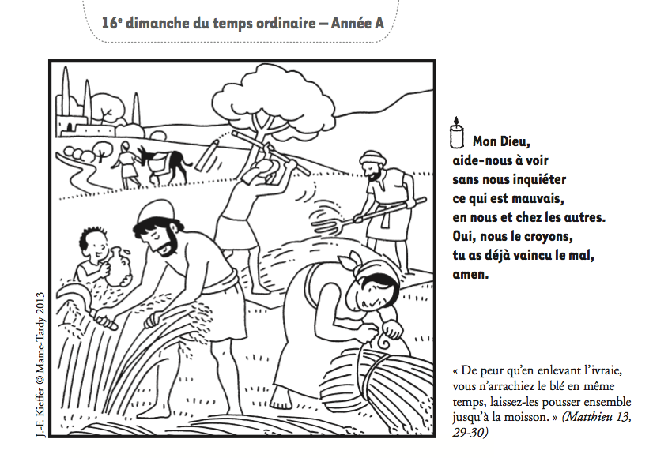

Slide 68
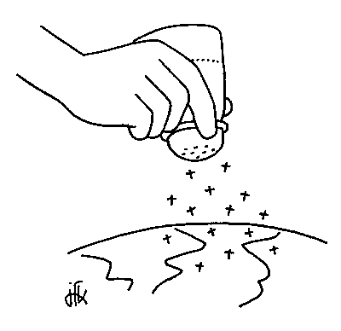

Slide 70
Que vive mon âme à Te louer
Que vive mon âme à Te louer !
Tu as posé une lampe,
une lumière sur ma route,
Ta parole, Seigneur,
Ta parole, Seigneur.
1 - Heureux ceux qui marchent
dans tes voies,Seigneur !
De tout mon cœur,
je veux garder ta parole
ne me délaisse pas,
Dieu de ma joie!

Slide 71
Que vive mon âme à Te louer !
Tu as posé une lampe,
une lumière sur ma route,
Ta parole, Seigneur,
Ta parole, Seigneur.
2 - Heureux ceux
qui veulent faire ta volonté,
je cours sans peur
sur la voie de tes préceptes
et mes lèvres publient ta vérité

Slide 72
Que vive mon âme à Te louer !
Tu as posé une lampe,
une lumière sur ma route,
Ta parole, Seigneur,
Ta parole, Seigneur.
3 - Heureux ceux qui suivent
tes commandements !
Oui, plus que l'or, que l'or fin,
j'aime ta loi
plus douce que le miel
est ta promesse.

Slide 73
Que vive mon âme à Te louer !
Tu as posé une lampe,
une lumière sur ma route,
Ta parole, Seigneur,
Ta parole, Seigneur.
4 - Heureux ceux qui
méditent sur la sagesse !
Vivifie moi, apprends-
moi tes volontés
dés l'aube, de ta joie,
Tu m'as comblé.

Slide 74
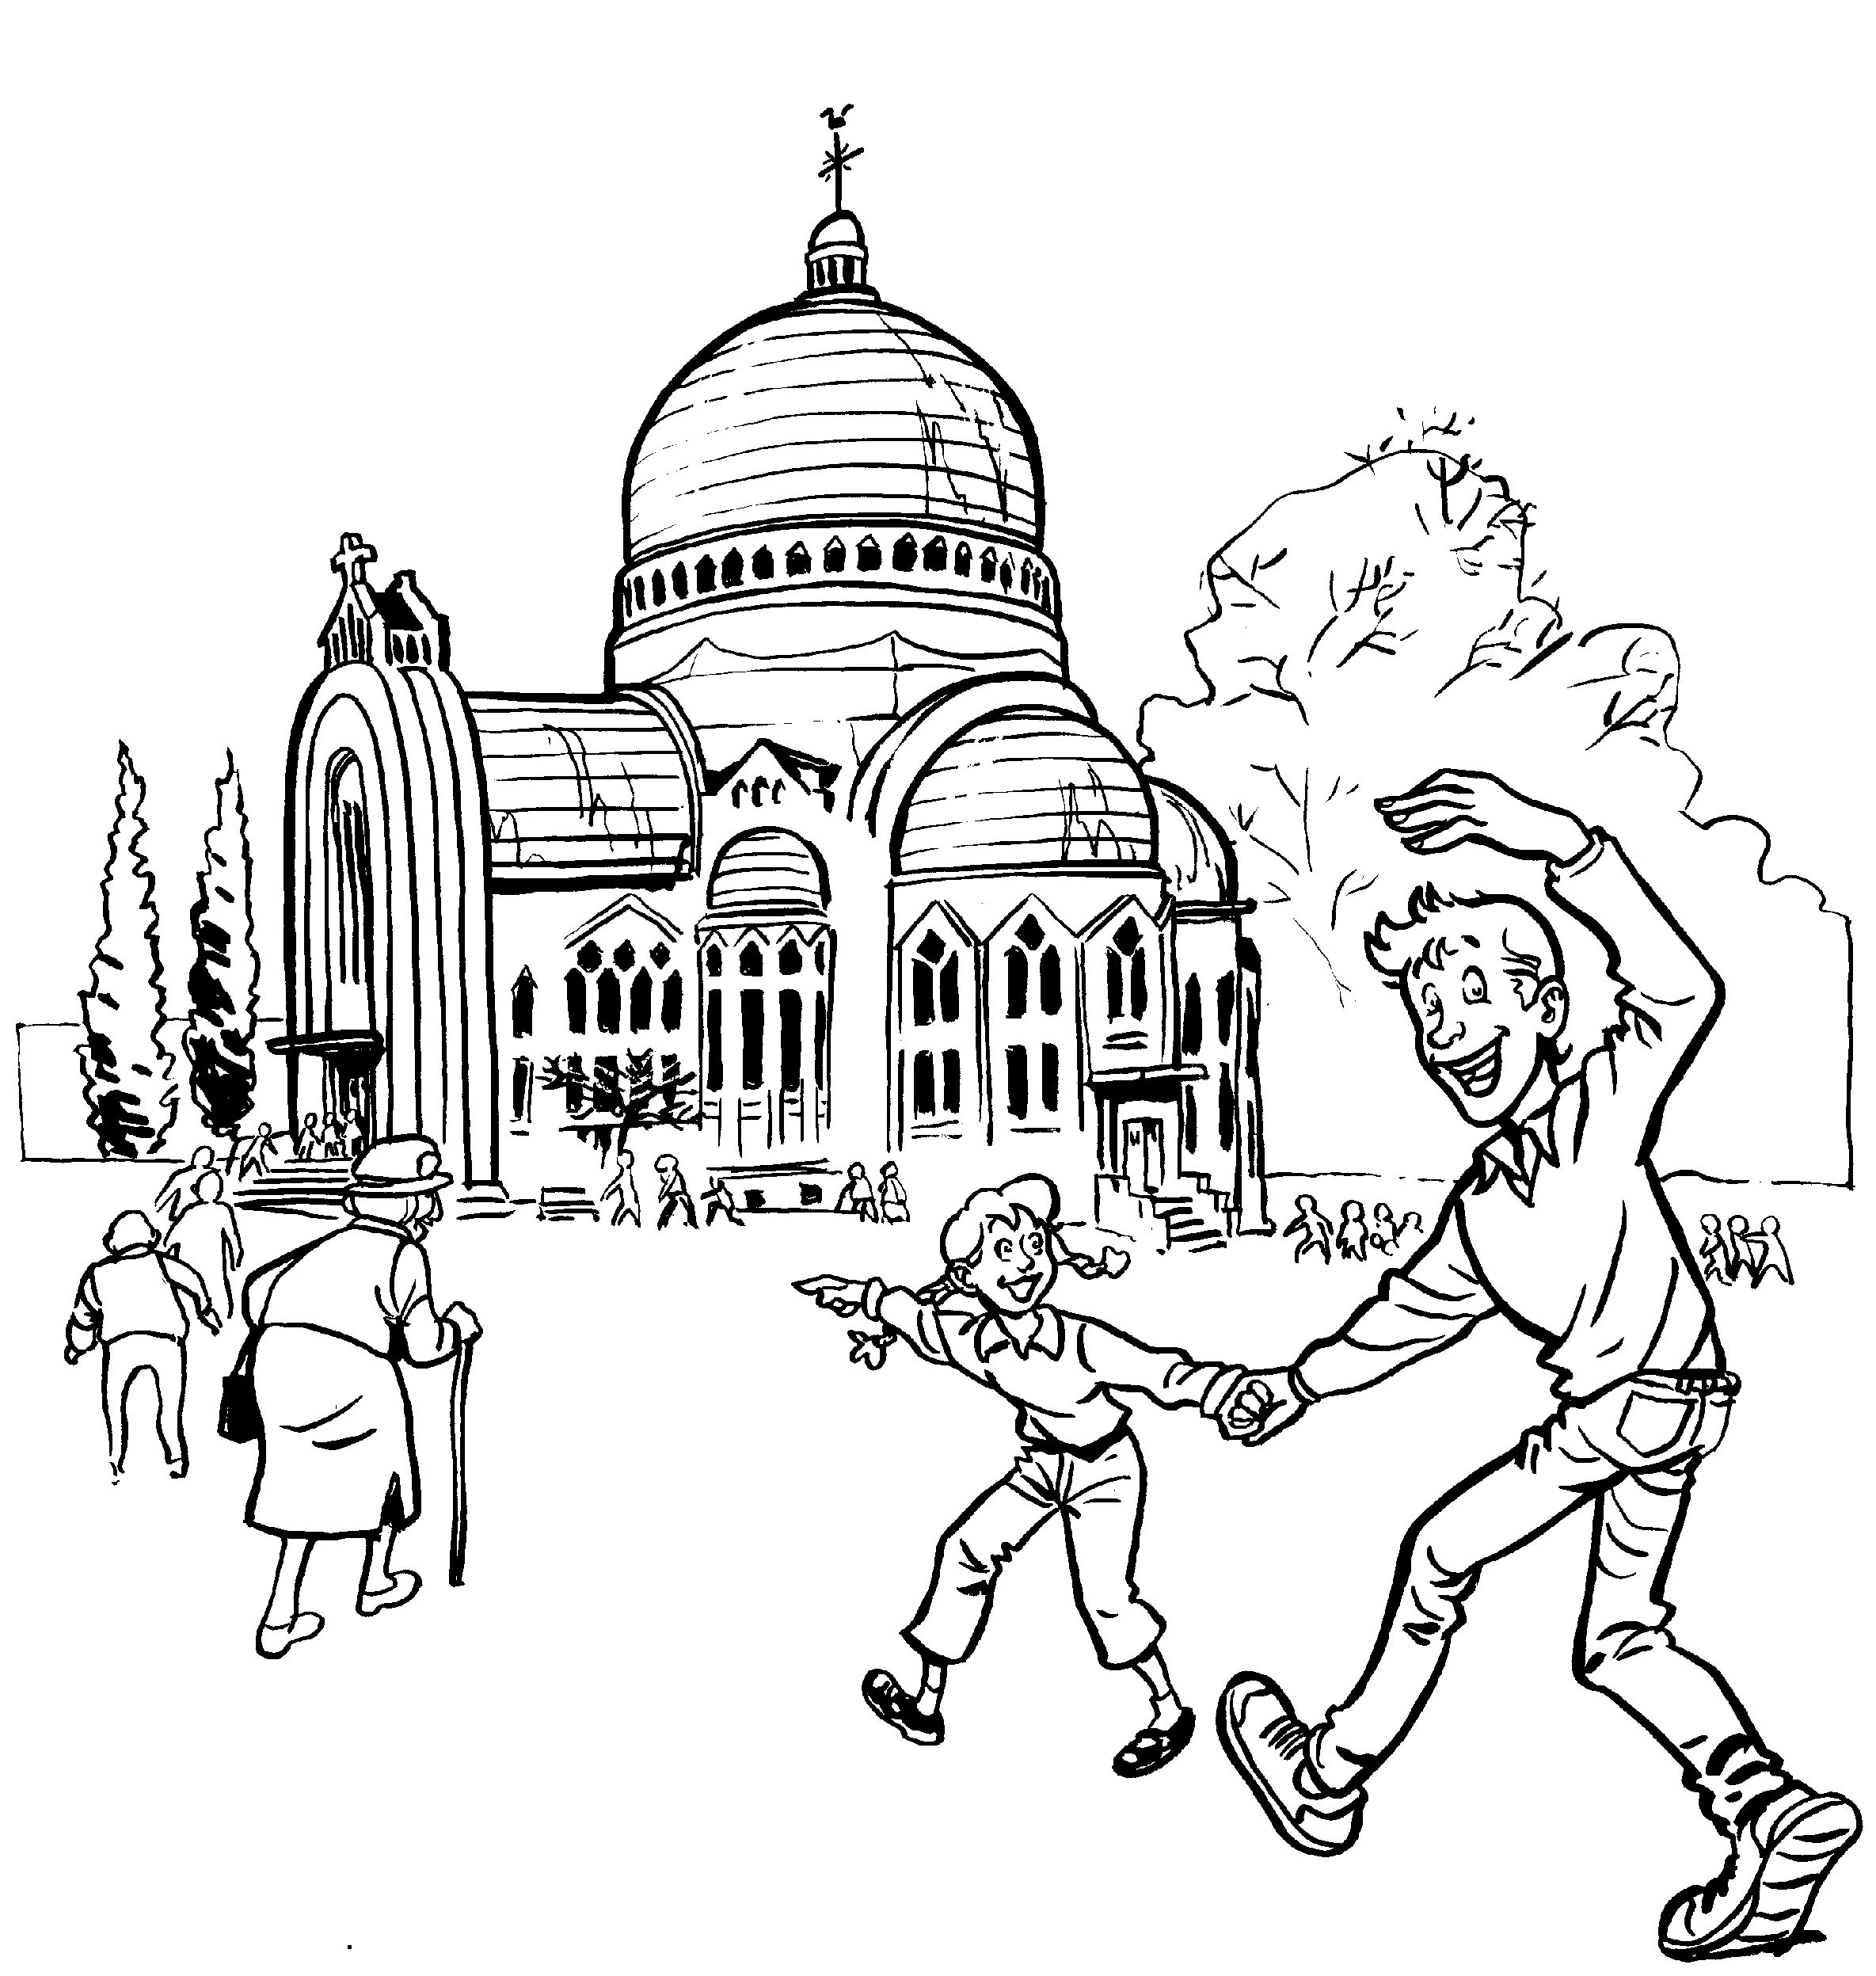
BON DIMANCHE À TOUS !
Les paroles des chants sont disponibles
une semaine avant la messe sur notre site internet :
www.chorale-saint-vincent.be

